Slide 1


Lymfocytární subpopulace a regulace specifické imunitní odpovědi
Jiří Litzman
ÚKIA Brno

Slide 2
Základní lymfocytární subpopulace
B-lymfocyty - jejich funkcí je zejména tvorba protilátek, mohou se též účastnit prezentace antigenů T-lymfocytům.
T- lymfocyty - ovlivňují funkci B- lymfocytů,
T-lymfocytů, makrofágů, NK buněk. Mají schopnost cytotoxicity.
NK- buňky - účastní se obrany proti nádorům
a v protivirové obranyschopnosti.

Slide 3
T lymfocyt - centrální regulátor imunitní odpovědi
APC
Antigen-presenting cell
Ag
Ag
Ag
Th
cell
B cell
Cytokines
Tc
cell
NK
Granulocyte
Macrophage
NK cell
Cytokines

Slide 4
Subpopulace CD4+ lymfocytů
T_{h}1 lymfocyty
  Produkce IFN-γ, IL-2, IL-3,
  Stimulují funkci makrofágů, působí prozánětlivě
  Účast v patogenezi např. SM , Crohnovy choroby
T_{h}2 lymfocyty
  Produkce IL-3, IL-4, IL-5, IL-6, IL-10, IL-13
  Stimulují produkci protilátek, včetně IgE
  Účast v patogenezi např. atopických chorob
T_{h}17 lymfocyty
  Produkce IL-17
  Důležité v obraně proti infekcím.
  Hrají důležitou roli při chronických zánětlivých procesech.
T_{h}9,T_{h}22 lymfocyty
Regulační T-lymfocyty

Slide 5
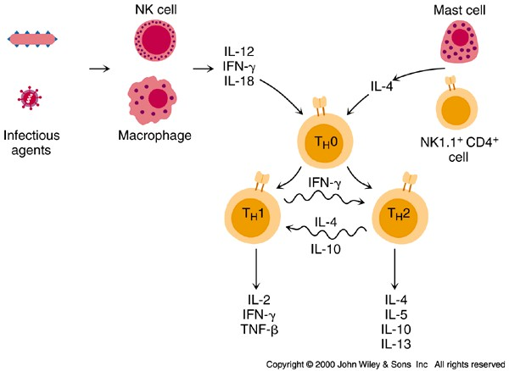
Vznik T_{h}1 a T_{h}2 buněk

Slide 6
T_{h}1 lymfocyty
Produkují zejména IFN-γ, IL-2, IL-3.
Transkripční faktor T-bet
Působí prozánětlivě, stimulují funkci makrofágů.
Spolupodílejí se na patogenezi např roztroušené mozkomíšní sklerózy, stejně jako akutní rejekce štěpu.
Produkcí IFN-γ, tlumí funkci T_{h}2 lymfocytů .

Slide 7
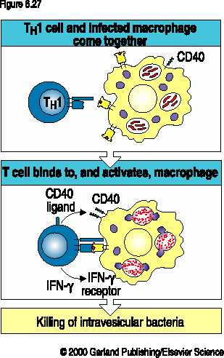
Funkce Th1 buněk

Slide 8
T_{h}2 lymfocyty
Produkují zejména IL-3, IL-4, IL-5, IL-10.
Transkripční faktor GATA-3
Stimulují tvorbu protilátek.
Spolupodílejí se na patogenezi atopických chorob.
Jejich predominance se objevuje během těhotenství.
Produkcí IL-10 a IL-4 tlumí funkci T_{h}1 lymfocytů.

Slide 9
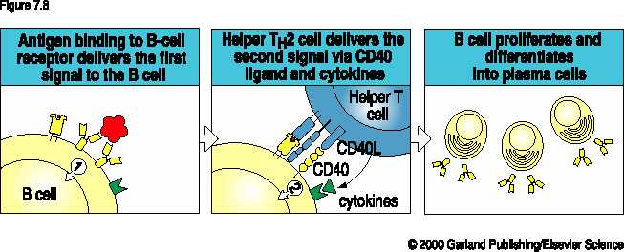
T-lymfocyty jsou nutné pro indukci
tvorby protilátek B-lymfocyty

Slide 10
T_{h}17 lymfocyty
Vznikají z antigen-stimulovaných T-lymfocytů
v prostředí TGF-β a IL-6.
IL-23 je důležitý pro stabilizaci jejich funkce.
V jejich diferenciaci hraje důležitou roli intracelulární signalizace cestou STAT3, nejdůležitejším transkripčním faktorem je RORγt.
Deficit STAT3 vede ke hyper-IgE syndromu (Jobův syndrom).
Produkuji IL-17 A , IL-17F a IL-21 a IL-22.
Mají význam v obraně proti extracelulárním patogenům.
Patogeneticky se uplatňují při chronických zánětlivých procesech a vzniku některých atoimunitních chorob (?Crohnova choroba, ?RA).

Slide 11
T_{FH} lymfocyty
Přítomny především v lymfatických uzlinách, kde se účastní aktivace a diferenciace B-lymfocytů – pregerminální a germinální T_{FH} buňky.
Jsou CD4+, CXCR5+/CCR7-
Produkují IL-21 ale též IFNγ, IL-4, IL-10, exprimují CD40L

Slide 12
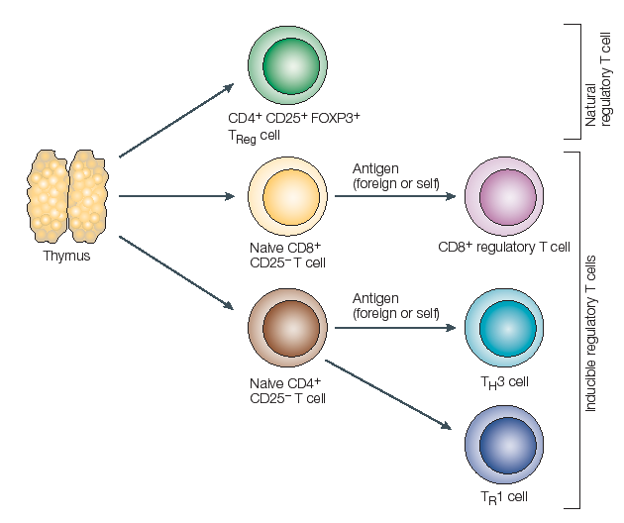


Základní typy regulačních T-lymfocytů
Periphery
IL-10
?
TGF-β

Slide 13
T_{reg} lymfocyty
Samostatná subpopulace přirozeně regulačních buněk
Vývoj v thymu, je ale možná diferenciace i na periferii.
Jsou CD4+CD25+
V jejich diferenciaci hraje důležitou roli transkripční faktor FOX-P3
Přímo působí na jiné T-lymfocyty prostřednictvím molekuly CTLA-4 a snad i membránovou formou TGF-β
Na povrchu receptor GITR - jeho stimulace tlumí regulační funkci T_{reg}
Tvoří asi 5-10% CD4+ lymfocytů

Slide 14
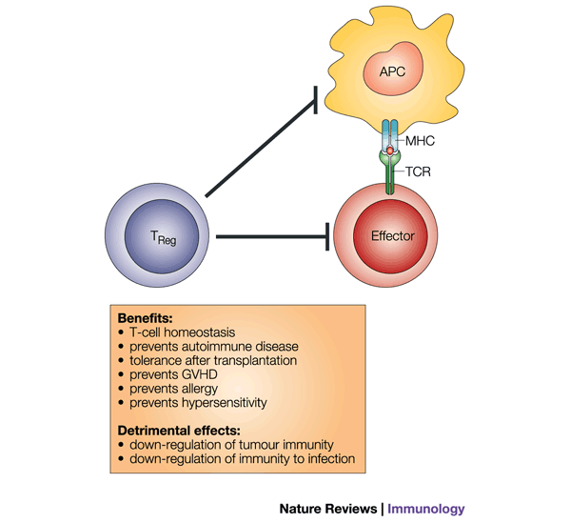

Slide 15
TR-1 lymfocyty
Jedná se o indukované regulační CD4+ buňky.
Vznikají z aktivovaných T-lymfocytů působením IL-10.
Produkují vysoké hladiny IL-10, IFN-γ, TGF-β, ne však IL-2.
Není jasný vztah k Th3 buňkám.

Slide 16
Vliv cytokinů na diferenciaci T_{h}0 buněk
T_{h}1
T_{reg}
IL-12
TGF-β
T_{h}0
T_{r}1
T_{h}2
IL-10
IL-4
Orální Ag?
IL-6 + TGF-β
T_{h}17
T_{h}3

Slide 17
T lymfocyty
Po ukončení diferenciace v thymu = naivní T lymfocyty:
TCRαβ (γδ), CD3, CD4, nebo CD8, CD45RA, CD27, CD28, CD62L, CCR7
CCR7 - receptor přenášející podněty zprostředkované chemokinem SLC
CD62L - umožňují vstup do vysokého endotelu sekundárních lymfatických uzlin, kde se setkává s antigenním podnětem
CD28 – kostimulační molekula, vazba na CD80/86 na APC, nutná k aktivaci T lymfocytů
CD27 – kostimulační molekula, vazba na CD70, vyjádřenou na B lymfocytech

Slide 18
T lymfocyty
Po vstupu do sekundárního lymfatického orgánu - uzliny - v parakortexu - předložení antigenu dendritickými buňkami
Pro aktivaci mimo vazby TCR a MHC nutná vazba kostimulačních molekul CD28 , CD154 ( CD40L) na odpovídající molekuly APC (CD80,86; CD40L) - bez vazby kostimulačních molekul vzniká anergie nebo i apoptóza
Dochází ke klonální expanzi T lymfocytů: - vznik efektorových a paměťových buněk - změna exprese povrchových molekul

Slide 19
T lymfocyty
Efektorové T lymfocyty - ztráta exprese CD62L, CCR7, CD27 - zůstává CD45RA - odcházejí z lymfatické uzliny do cílového orgánu – produkce cytokinů, perforinů, apod.
Centrální paměťové - zůstávají v uzlině - exprese znaků CD62L, CD27, CCR7 a nahrazení znaku CD45RA molekulou CD45RO.
Paměťové efektorové - ztráta exprese CD62L, CCR7, CD27 - nahrazení znaku CD45RA molekulou CD45RO - při sekundární aktivaci odcházejí z lymfatické uzliny do cílového orgánu– produkce cytokinů, perforinů, apod.

Slide 20
T lymfocyty
90% †
Primární aktivace
Sekundární aktivace
Sekundární lymf. orgány
Sekundární lymf. orgány
Cílový orgán
Cílový orgán
Naivní
Efektorové
Centrální
paměťové
Efektorové
paměťové
Klonální expanze
Klonální expanze
CD45RA+, CD27+, CD28+, CD62L+, CCR7+
CD45RA+, CD27-, CD28-, CD62L-, CCR7- TH1 nebo TH2 Perforin
CD45RO+, CD27+, CD28+, CD62L+, CCR7+
CD45RO+, CD27-, CD28-, CD62L-, CCR7-TH1 nebo TH2 Perforin
Notes:
Červená šipka - hlavní směr vývoje
Černá - 90% buněk hyne apoptózou

Slide 21
Cytotoxické T-lymfocyty
Jsou CD8+
Rozeznávají cizorodý antigen prezentovaný na HLA-I antigenech.
Cytotoxicky působí perforin, dále různé mechanismy indikující apoptózu cílové buňky (granzymy, FasL, lymfotoxin).
Jsou i důležitými producenty cytokinů (Tc1 a Tc2 buňky)

Slide 22
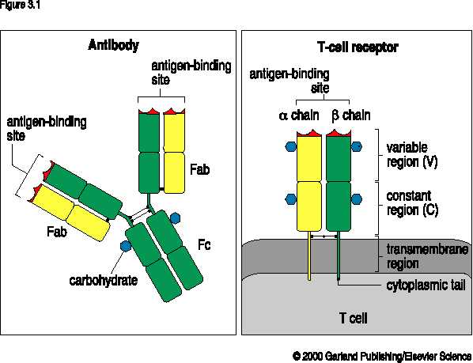
T-buněčný receptor

Slide 23
γδ-T-lymfocyty
Tvoří asi 5% lymfocytů periferní krve, výrazně častěji se objevují např. mezi epiteliemi.
Jsou CD3+, CD4-CD8-.
Mají nízkou antigenní specifitu.
Thymus není nutný pro jejich vývoj.
Mohou reagovat s nativními antigeny nebo antigeny předloženými jinými molekulami než HLA (např HSP).
Zvýšené počty jsou nacházeny u mykobakteriálních onemocnění, Erlichiózy, listeriózy, některých nádorů a autoimunitních chorob.

Slide 24
Intraepiteliální T-lymfocyty
TCR typu αβ i γδ
Extratymická diferenciace
První linie specifické imunitní odpovědi
Většina je CD8+
Nízká antigenní specifita TCR

Slide 25
NK-T lymfocyty
Exprimují αβ TCR současně ale některé znaky NK buněk.
Mohou exprimovat antigeny CD4 i CD8, často jsou dvojitě negativní.
Antigen je prezentován na CD1 molekule.
Produkují velká množství cytokinů (hlavně IFNγ a IL-4).
Zřejmě důležitá role v regulaci imunitní odpovědi
Snížení jejich počtů nacházíme u některých autoimunitních chorob.
Zřejmě se uplatňují v protinádorové imunitní odpovědi.

Slide 26
B-lymfocyty
Jsou zodpovědné zejména za tvorbu protilátek.
Mohou působit i jako antigen-prezentující buňky.
Vyvíjejí se v kostní dřeni.
Obvykle tvoří 7-20% periferních lymfocytů.

Slide 27
IgM^{high}
IgD⁻
CD21^{high}
CD23⁻
Somatic hypermutation
Class switch
MZ
IgM^{high}
IgD^{high}
CD21⁺
CD23⁺
IgM^{high}
IgD⁺
CD21⁺
CD23⁺
ANTIGENIC CHALLENGE
F1
T2
FO
follicle
IgM^{high}
IgD^{low}
CD21⁻
CD23⁻
IgG,IgA
or IgE
T1
spleen
Plasma
cells
Memory B cells
Transitional B cells
AFC
B
T1
Blood
Bone marrow
Pre-BCR
BCR
Stem
cell
early
pro-B
late
pro-B
Large
pre-B
Small
pre-B
immat.
B
mature
B
AFC
D_{H} to J_{H}
V_{H} to DJ_{H}
V_{L} to J_{L}
(Modified from C. Schiff)

Slide 28
B2 lymfocyty
Jedná se o „typické" B-lymfocyty.
Zralé B-lymfocyty exprimují povrchový IgM, IgD, ne však CD5.
Vysoká frekvence somatických hypermutací umožňuje afinitní maturaci.

Slide 29
B1 lymfocyty
Exprimují povrchovou molekulu CD5, nízká je exprese povrchového IgD.
Jejich počet je zvýšen v novorozeneckém a kojeneckém období.
Tvorba především IgM protilátek proti polysacharidovým antigenům.
Vvtvořené protilátky reagují nízkou afinitou a jsou polyreaktivní.
Omezený rearrangement genových segmentů.
Produkce „přirozených protilátek“.

Slide 30
Innate lymphoid cells (ILC)
Vznikají ze společného lymfoidního prekurzoru.
Nemají antigen-specifické receptory.
Nejsou aktivovány v lymfoidních orgánech ale přímo v tkáních ( kůže, sliznice…).
Po různých aktivačních stimulech produkují řadu cytokinů.
Odpověď je rychlá, nedochází ke klonální expanzi.

Slide 31
Innate lymphoid cells (ILC)
NK buňky – tvorba IFN-γ, TNF-α
ILC1 – transkripční faktor T-bet, produkce IFN-γ, TNF-α (analog TH1)
ILC2 – transkripční faktor GATA3, produkce IL-5, IL-13, IL-6 ( analog Th2)
ILC3 – transkripční faktor RORγC, tvorba IL-17, IL-22 (analog Th17)

Slide 32
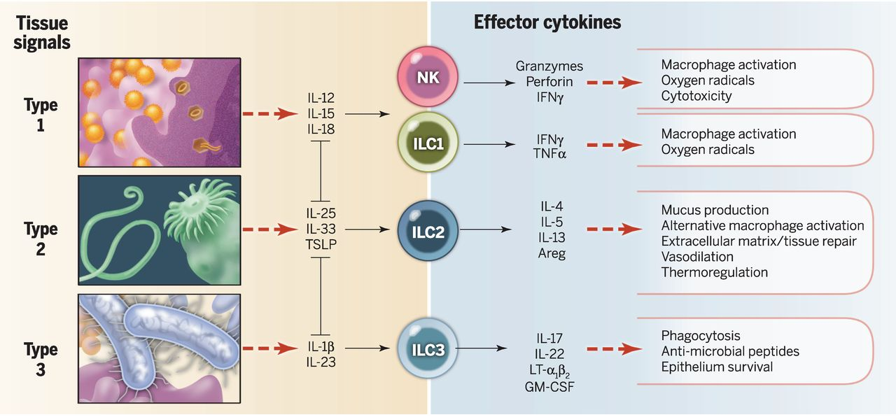
Innate Lymphoid Cells
Gérard E. et al,Science 2015:Vol. 348, Issue 6237, aaa6566

Slide 33
Přirození zabíječi (NK buňky)
Pocházejí z non-T, non-B lymfocytární linie.
Morfologicky se jedná o velké granulované lymfocyty (LGL).
Rozpoznání cílových buněk je antigen-nespecifické, cílovými jsou zejména nádorové
a viry-infikované buňky.
Napadeny jsou zejména buňky se sníženou expresí HLA-I molekul.
Cytotoxickými mechanismy jsou perforin a indukce apoptózy.
Jsou důležitým zdrojem řady cytokinů.

